Slide 1
Notes:
Det toårige arbeidet med å følge opp arbeidslivsrelevansmeldingen (2021) og konkretisere tiltak for å styrke studienes relevans for videre studier/og eller arbeidsliv er fullført. Stortingsmeldingen er fulgt opp gjennom arbeidslivsrelevans-prosjektet
Den vedlagte rapporten til Universitetsstyret beskriver arbeidet i prosjektperioden og kommer med anbefalinger om tiltak for det videre arbeidet med å styrke studienes relevans for arbeids- og samfunnslive

Slide 2





Studienes arbeidslivsrelevans – Hva er det?
En generell definisjon:
"Den totale kompetansen
våre studenter tilegner seg basert på hva og hvordan ​de lærer ​gjennom studietiden, ​
og hvordan det er overførbart
til ​arbeids- og ​samfunnslivet"
+
Refleksjon
Forstå bredden av egen kompetanse og tilpasse den til samfunn og arbeidslivsbehov
Notes:
Et generelt og overordnet forsøk på en definisjon av et komplekst begrep først.
Den er videreutviklet basert på arbeidslivsrelevansmeldingen og NOKUT sine rapporter som om handler studienes relevans for arbeidslivet.
Studienes arbeidslivsrelevans handler om å bygge kompetanser som er attraktive for fremtidens arbeids og samfunnsliv
Kompetansen utvikles gjennom aktuelt og oppdatert innhold og varierte lærings, undervisnings, og vurderingsformer.
Til sist handler det også om å skape forståelse for hvordan kompetansene kan brukes i arbeids – og samfunnslivet både på kort og lang sikt.
Det som gjør begrepet så komplekst er at det varierer fra fagfelt til fagfelt hva som er relevant. Særlig på det fagspesifikke og hvordan våre kompetanser kan supplere og utfylle hverandre i arbeids- og samfunnslivet.

Slide 3

Formålet vårt:
Å danne og utdanne kandidater som er attraktive for fremtiden
Notes:
Vi har et viktig formål:
Å danne og utdanne kandidater som er attraktive for fremtiden.
Attraktivitet for arbeidslivet, på engelsk “Employability” er en måte å styrke arbeidslivsrelevansen i studieprogrammene.
Studienes arbeidslivsrelevans er tett forbundet med utdanningskvalitet.
Det er viktig at våre kandidater forstår hvordan de med deres kompetanse er attraktive for arbeidslivet.
Det handler om å sikre at våre kandidater har kompetanser som arbeids – og samfunnslivet trenger fremover.
Samtidig er samfunnet og arbeidslivet i rask utvikling. Vi må danne og utdanne våre kandidater til å være omstillingsdyktige.
Teknologi er en viktig driver for endring som vi har sett med eksplosjonen i utviklingen av KI.
Og hvordan ser arbeidslivet ut fremover der mennesker og maskiner vil jobbe stadig tettere sammen?

Slide 4
4 grunner til hvorfor det så viktig å styrke studienes arbeidslivsrelevans:
Studienes arbeidslivsrelevans handler om utdanningskvalitet
Det handler om å sikre at våre kandidater har kompetanser som arbeids – og samfunnslivet trenger fremover
Arbeidslivet er i omstilling – og vi må jobbe kontinuerlig med å holde studiene oppdaterte og relevante
Studier som er arbeidslivsrelevante bidrar til at vi danner og utdanner attraktive kandidater for fremtiden

Slide 5
Premiss for kompetanseutvikling
For å bli attraktive i samfunns – og arbeidslivet
Kunnskap
Hva vi vet
Ferdigheter
Hvordan vi bruker det vi vet
Egenskaper
Verdier, holdninger, engasjement til omgivelsene
+
Refleksjon
Fprstå bredden av egen kompetanse og tilpasse den til samfunn og arbeidslivsbehov
Notes:
Det er viktig å bevege seg ut over den teoretiske boblen, å bygge bro mellom teoretisk kunnskap, hvordan vi bruker det vi vet og refleksjonen over hvordan det som læres er relevant for deg og dine ønsker og ambisjoner for videre jobb og karriere.
Refleksjonsnivået er avgjørende for å ta ut det fulle potensialet i det relevante innholdet og læringsformene som ligger i studieprogramdesignene våre.
vi ser av studiebarometere og kandidatundersøkelsen at hele sektoren sliter med å få det siste nivået på plass – å bygge bevisstheten om hvordan kompetansene er overførbare til arbeids og samfunnlivet.
Kunnskap – hva vi vet summen av interdisiplinær kunnskap, tradisjonell som matematikk, moderne som entreprenørskap, og innen ulike tema
Ferdigheter – Hvordan vi bruker det vi vet (læringsferdigheter: kreativitet, kritisk tenkning, kommunikasjon, samarbeid)
Personlige egenskaper/holdninger/verdier - Hvordan vi oppfører oss og agerer i verden (mindfulness, nysgjerrighet, Mot, resiliens, etikk og ledelse)
Metalæring/metarefleksjon – Dreier seg om å være bevisst på egen læring og problemløsning. Det handler om hvordan vi reflekterer over kompetansen vi har og tilpasser oss (Growth mindset og metarefleksjon)
På hvilket nivå er forståelsen av kompetansen; vet nivå man har, men kanskje ikke hva det gjør med deg og hva det gir av muligheter. Jobbe med forståelse av kompetanse. Bli tryggere på det. Studenten vet emnene, graden, men hvor mange ringer i vannet har de ift hva de faktisk kan? Hvordan får vi til forståelsesnivået av komptansen. Metalæringen mangler ofte.
Kandidatene må forstå hvordan summen av den komptansene de har tilegnet seg gjennom dannelsen og utdannelsen er nyttig i videre jobb og karriere.
Som en gradvis modningsprosess
Trekke arbeidslivet inn i utvikling av studier
Involvere arbeidslivet i undervisningsopplegg
til
Gradvis trekke studentene ut i arbeidslivet i studietiden
Bygge opp studentenes kompetanse i bred forstand
Studentaktiv læring «gjøre og øve for å lære»
Læringsformer som likner det de møter i arbeidslivet
Anvende kompetanse i samarbeid med arbeidslivet
Reflektere og forstå hvordan kompetansene kan anvendes
Tilpasning til dagens og fremtidens kompetansebehov

Slide 6
Hvordan styrke studienes arbeidslivsrelevans?
Møte og utfordre de eksisterende behovene i arbeids – og samfunnslivet
Tett samarbeid med arbeids- og samfunnslivet fra forberedelse til evaluering av studieprogrammene.
Balanse fagspesifikk kunnskap og generiske ferdigheter
Studentene får øve på å bruke kompetansen i samarbeid med arbeidslivet
Bevissthet på hvordan kompetansene som utvikles er attraktive i arbeids- og samfunnslivet
Notes:
Nøkkelen til å styrke studienes relevans for arbeids- og samfunnslivet er å arbeide enda tettere sammen med nøkkelrepresentanter fra
Møte og utfordre det eksisterende med ny forskning og innsikt i fremtidens behov.
Å løpende justere studieprogrammene i tråd med de endrede behovene
Både for dere som jobber med å utvikle studieprogramdesignet og for studentene er det viktig å bygge bevissthet om studienes relevans for arbeids- og samfunnslivet. Deretter har vi et ansvar for å oversette relevansen for studentene.
Trekke arbeidslivet inn på campus
Gradvis trekke studentene ut i arbeidslivet i studietiden
Bygge opp studentenes kompetanse i bred forstand
Studentaktiv læring «gjøre og øve for å lære»
Læringsformer som likner de de møter i arbeidslivet
Anvende kompetanse i samarbeid med arbeidslivet
Reflektere og forstå hvordan kompetansene kan anvendes
Tilpasning til dagens og fremtidens kompetansebehov

Slide 7


Innsatsområder vedtatt på UiA
1 Bevisstgjøre studentene på studiets relevans
2 Støttetiltak for mer og bedre samarbeid med arbeidslivet

Slide 8

Ambisjonsnivå
"Alle studenter på gradsgivende studier skal som del av studiene på UiA trene på å anvende sin fagkompetanse, ferdigheter og generelle kompetanse i samarbeid med arbeids- og samfunnsliv"

Slide 9






Hvordan kan ambisjonsnivået oppfylles?
Caser
Oppgavesamarbeid
Forskningssamarbeid
Feltarbeid/
Praksis/internship
Gründerskap
Formidling
Vurdering
?
Andre?
Notes:
Eksempler på lærings og vurderingsformer i samarbeid med arbeidslivet:
Relevante caser fra arbeidslivet lik for alle eller mange ulike? Via tverrfaglige samskapingsemner eller integrert i studieprogram
Ulike former for oppgavesamarbeid med arbeidslivet av kortere lenger varighet lik oppgave for alle eller unike oppgaver samarbeidsrelasjoner for alle?
Studentdeltagelse i forskningssamarbeid på UiA der arbeidslivet er involvert
Ulike former for hospitering, praksis/internship av kortere eller lenger varighet hos virksomheter gjennom studieløpet.
Samarbeid med gründere/inkubatorer for å utvikle nye foretningsideer shift etc.
Møtepunkter med arbeidslivet der studentene får trene seg i å formidle sin kompetanse for potensielle arbeidsgivere?
Vurderingsformer der arbeidslivet er involvert for eksempel caser som presenteres og vurderes av representanter fra arbeidslivet.
Andre samarbeidsformer der studentene får trene på å anvende sin kompetanse i samarbeid med arbeidslivet?
Erfaringsbasert læring, eksperiementell læring kan inngå i alle de ulike samarbeidsformene.

Slide 10






Hvordan sikre god karrierelæring gjennom studentreisen?
Hvordan få til mer og bedre studentsamarbeid med arbeidslivet?
Overgang til arbeids – og samfunnslivet
Hvordan synliggjøre
relevansen av innholdet
Hvordan kan arbeidslivet bidrar mer inn?
Hvilke læringsaktiviteter vil øke forståelse av studiets relevans for arbeids og samfunnslivet?
Hvordan tydeliggjøre studiets relevans
på nettsider og i øvrig markedsføring
Notes:
Studentreisen er en modningsprosess, en gradvis utvikling av kompetanser, å vokse inn i en profesjon, eller et fagfelt.
Underveis er karrierelæring viktig – den skjer gjennom innhold og læringsaktiviter som bygges inn i studiene,
og også gjennom innholdet i studietiden for øvrig. Blant annet hvor aktive og engasjerte studentene er i livet ved siden av studiene. Arbeidslivsdager, verv, det å bygge nettverk, student og linjeforeninger mm.
Vi vil at våre studenter gradvis skal bygge forståelse og bevissthet om studienes relevans, hvordan de kan kommunisere kompetansene sine og hvordan de kan bidra inn i arbeidsliv og samfunnet fremover.
Verktøykasse:
Invitere arbeidslivet til campus – gjesteforelesere, mentorer fra arbeidslivet. Som rollemodeller som synliggjør hva studentene våre har i vente i arbeidslivet og hvordan de kan bruke kompetansene de utvikler. Bygge bro mellom teori og og praktisk anvendelse – bygge bevisshet. Det er et stort potensiale i å bruke våre unge alumner mer fremover.
Varierte studentaktive læringsformer – å trene på ferdigheter, gjennom individuelt og gruppearbeid, løse reelle oppgaver fra arbeidslivet. Og samtidig reflektere over hva de lærer og hvordan dette er relevant for videre jobb og karriere.
Studentsamarbeid med arbeidslivet –Deltidsjobber, sommerjobber, oppgavesamarbeid med arbeidslivet, praksis/internship/feltarbeid/starte eget selskap mm. Også her kan alumner være døråpnere. For eksisterende studenter til å øve på å bruke deres teoretiske kompetanse i en reell arbeidssituasjon, det er også en perfekt arena for å reflektere over relevansen av hva de lærer av dette og hvordan det de lærer er overførbart til videre jobb og karriere.

Slide 11


For å få full effekt av studienes arbeidslivsrelevansen
må også studentene forstå relevansen av det de lærer
Vi har en viktig rolle i å:
Tydeliggjøre/oversette
relevansen
for dem
Utfordre dem til
å reflektere over
relevansen for dem
Notes:
Hvordan kan vi gjøre våre studenter mer bevisst på relevansen av de ulike læringsaktivitetene, fagene, studieprogrammene, og hvordan de kan bruke kompetansene de utvikler i videre jobb og karriere?
Alle oss som møter studentene har en rolle i dette. Alle fakultetene, du som studieprogramleder, faglærere, studierådgivere, deres alumner, arbeidslivet selv, oss på UiA karriere.
Det er viktig å bygge broer fra teori gjennom å tydeliggjøre/oversette hva relevansen for videre jobb og karriere er, slik du ser det.
Og også utfordre studentene til å bygge deres egen bevissthet om relevansen for deres personlige kompetanseutvikling, og trene dem til å kommunisere deres kompetanser og hvordan de er attraktive inn i deres videre jobb og karriere.

Slide 12





Verktøykasse:
+
Snakk løpende om studienes relevans
Bygg bro mellom teori + aktiv og arbeidslivsnær læring + refleksjon
Utfordre -> til selvrefleksjon
Hva lærte jeg av dette?
Hvordan kan jeg bruke dette videre?
Via alumni synliggjøre hvordan kompetansene kan brukes i
videre jobb og karriere
Oppfordre til å få veiledning og støtte
ved å delta på karrierekurs,
Bruke digitale hjelperessurser
Oppfordre til å øve på å formidle via studentsamarbeid, arrangement, nettverk (U40) Jobbsøkeprosessen
Notes:
Verktøy for å hjelpe våre studenter å kommunisere bredden av kompetansene de utvikler gjennom studieløpet og hvordan disse er attraktive for arbeids – og samfunnslivet. Dette handler om karrierelæring/karrierebevissthet – og dette bør være integrert I hele studentreisen fra første semester og fram til de går ut i arbeidslivet. Målet er å bygge “Employability skills” for å gjøre dem attraktive for arbeidslivet.
Snakk om og oversett/tydeliggjør relevansen i læringsaktiviteter, emner, studiet som helhet – la det være en rød tråd gjennom studentreisen hos oss, helt fra først semester og fram til de skal over til arbeidslivet. Det er en viktig del av karrierelæringen.
Samtidig er det ikke nok å bare snakke om relevansen, studentene må erfare relevansen, og reflektere over relevansen for deres egen kompetanse og karriereutvikling.
Refleksjonsøvelser kan gjøres individuelt, I grupper, i workshoper, som refleksjonsnotater og refleksjonsoppgaver på passende steder i studieløpet, feks midtveisevaluering, praksis/internship og i etterkant av læringsaktiviteter, emner, ved semesterslutt mm. Å oppfordre dem tidlig I studieløpet til å utforme enn personlig karriereutviklingsplan kan være lurt.
Det er et stort potensiale i Alumninettverket vårt som rollemodeller, døråpnere for samarbeid og som bidragsytere for at nåværende studenter får en større forståelse for studieprogrammets videre relevans for arbeids – og samfunnsliv.

Slide 13
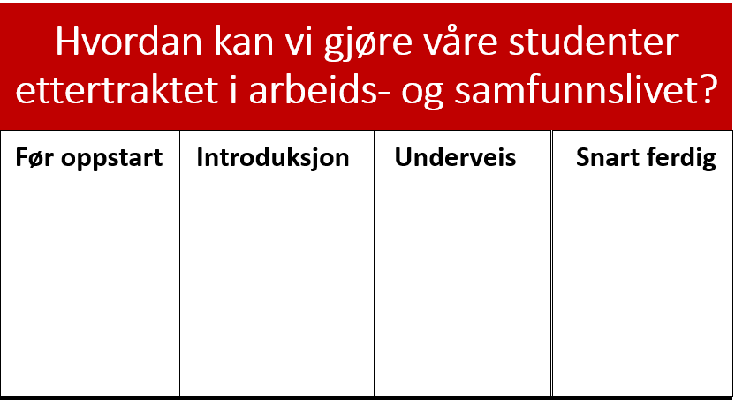
Rammeverk for å styrke studienes relevans for arbeids- og samfunnsliv
Etablere delingskultur på tvers
Evaluere
Justere?
Utvikle->
Bygges/tilpasses etter enkelte studieprograms behov
La dere inspirere gjennom tiltak fra idebanken, workshoper eller erfaringsutveksling mellom kolleger
Notes:
Mindset Hentet fra studieprogramleder Nadia/Cybersecurity – Hun snakket om at vet var nødvendig «Å alltid være i beta»
Teste, evaluere, justere og bygge delingskultur

Slide 14
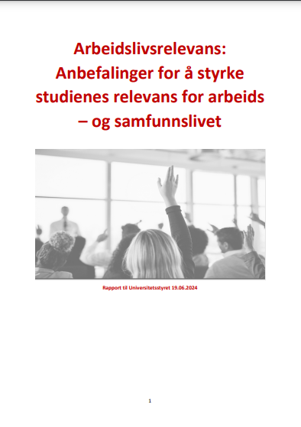
Status høst 24/vår 25
Støttemateriale for fakultetene og
Avdeling for lærerutdanning
Utvikles basert på:
Karrierefaglig kompetanse
Inspirasjon fra fagmiljø/sektoren
Workshoper
Testgrupper
Piloter
Opengov Universitetsstyret 19 juni 49/24

Slide 15


Dette prioriterer vi i første omgang:
Samarbeid med UiA
Nettsider & organisering
Ressursside for ansatte
styrke studienes relevans
Opplæring/støtte til
vitenskapelige
Opplæring/støtte til
administrative FAK/LU
Notes:
Samarbeid med UiA
https://www.uia.no/samarbeid/
Studentsamarbeid:
https://www.uia.no/samarbeid/oppgavesamarbeid/
https://www.uia.no/samarbeid/praksis-internship/
Ta kontakt med UiA karriere om du trenger støtte i arbeidet med å styrke studienes arbeidslivsrelevans
så kan vi gi karrierefaglig sparring
Bidra til arbeidslivsdager,
Bidra inn på arbeidsseminar for eksempel på studieprogramsamlinger, faglærermøter mm.

Slide 16


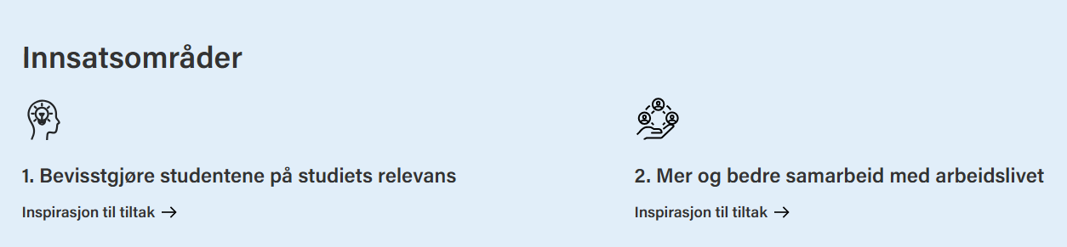
Tips gjerne andre ansatte om ressurssiden
intranett/arbeidsstotte/undervisningsstotte/arbeidslivsrelevans/
Notes:
Hva er nyttig for deg?
Utforsk ressurssiden og gi oss tilbakemelding på hva du trenger, hvordan vi best kan strukturere ressurssiden så den blir enkel å navigere på.
Tusen takk

